Slide 1
6. Σταθερές και κυμαινόμενες
συναλλαγματικές ισοτιμίες
6.1 Σταθερές συναλλαγματικές ισοτιμίες
6.2 Επιχειρήματα υπέρ και κατά των κυμαινόμενων συναλλαγματικών ισοτιμών

Slide 2
6.1 Σταθερές συναλλαγματικές ισοτιμίες
Μέχρι τώρα υποθέταμε ότι οι συναλλαγματικές ισοτιμίες
κυμαίνονται ελεύθερα (χωρίς παρέμβαση της Κεντρική Τράπεζας)
στις αγορές συναλλάγματος.
Ποιός ο λόγος να μελετήσουμε τις σταθερές συναλλαγματικές ισοτιμίες;
Πολλές χώρες προσπαθούν να συνδέσουν ή να προσκολλήσουν τη
συναλλαγματική τους ισοτιμία με ένα νόμισμα ή μια ομάδα
νομισμάτων επεμβαίνοντας στην αγορά συναλλάγματος.
Πολλές χώρες με κυμαινόμενες συναλλαγματικές ισοτιμίες στην
πραγματικότητα ακολουθούν μια ελεγχόμενη διακύμανση της
συναλλαγματικής ισοτιμίας (dirty float).
Η Κεντρική Τράπεζα «ελέγχει» τη συναλλαγματική ισοτιμία
αγοράζοντας και πωλώντας νομίσματα και περιουσιακά στοιχεία
(τίτλους), ιδίως σε περιόδους μεταβλητότητας της
συναλλαγματικής ισοτιμίας.
•
•
•
•
•
2

Slide 3
Η παρέμβαση της ΚΤ στην αγορά
χρήματος
Υπενθύμιση από Μακροοικονομική: Πως η ΚεντρικήΤράπεζα
(ΚΤ) ελέγχει την προσφορά χρήματος;
Πολιτική ανοικτής αγοράς (open market): Ασκείται μέσω της
•
•
αγοράς και πώλησης τίτλων (εγχώριων και ξένων) από την
Πώληση τίτλων (π.χ. ομόλογα) => Μείωση της ποσότητας
χρήματος που κυκλοφορεί στην οικονομία
Αγορά τίτλων => αύξηση της ποσότητας χρήματος
Οι συναλλαγές της ΚΤ σε ξένους τίτλους έχουν την ίδια επίδραση στην προσφορά χρήματος με τις συναλλαγές σε εγχώριους τίτλους
ΚΤ
•
•
•
•
Η επίδραση της παρέμβασης της ΚΤ στην προσφορά χρήματος
μεγενθύνεται από τον πολλαπλασιαστή χρήματος
3

Slide 4
Η παρέμβαση της ΚΤ στην αγορά
συναλλάγματος
Οι κεντρικές τράπεζες παρεμβαίνουν στην αγορά συναλλάγματος αγοράζοντας και πωλώντας ξένα ομόλογα (και νομίσματα)
Οι καταθέσεις σε ξένο νόμισμα και τα ξένα ομόλογα συνήθως είναι
υποκατάστατα: και τα δύο είναι αρκετά ρευστά περιουσιακά
στοιχεία εκφρασμένα σε ξένο νόμισμα
Επειδή η αγορά και πώληση ξένων ομολόγων στην αγορά
συναλλάγματος επηρεάζει την εγχώρια προσφορά χρήματος, μια
κεντρική τράπεζα μπορεί να θέλει να εξουδετερώσει αυτό το
αποτέλεσμα
Αυτή η εξουδετέρωση ονομάζεται αδρανοποίηση (sterilization)
Όταν η κεντρική τράπεζα πωλεί ξένα ομόλογα στις αγορές
συναλλάγματος, μπορεί να αγοράσει εγχώρια ομόλογα στις αγορές
ομολόγων, για να αφήσει την ποσότητα του χρήματος σε
κυκλοφορία αμετάβλητη
4
•
•
•
•
•

Slide 5
Πως η ΚΤ καθορίζει την συναλλαγματική
ισοτιμία
Η αγορά συναλλάγματος βρίσκεται σε ισορροπία όταν
R = R* + (E^{e} – E)/E
Όταν η συναλλαγματική ισοτιμία είναι σταθερή σε κάποιο
ύψος E₀ και η αγορά αναμένει να παραμείνει σταθερή σ’ αυτό
το ύψος, τότε
R = R*
Για να κρατήσει σταθερή τη συναλλαγματική ισοτιμία, η KT
πρέπει να αγοράσει ή να πωλήσει ξένα και εγχώρια
περιουσιακά στοιχεία στην αγορά συναλλάγματος μέχρι R =
R*.
Δηλαδή: μέχρι το εγχώριο επιτόκιο να εξισωθεί με το ξένο
επιτόκιο, με δεδομένα το μέσο επίπεδο τιμών και το
πραγματικό προϊόν:
•
•
•
•
M^{s}/P = L(R*,Y)
5

Slide 6
Παράδειγμα: Η αντίδραση της ΚΤ σε μία
αύξηση του προϊόντος
Υποθέστε ότι η κεντρική τράπεζα διατηρεί μια σταθερή
συναλλαγματική ισοτιμία E₀ αλλά αυξάνεται το προϊόν,
αυξάνοντας τη ζήτηση για πραγματικά χρηματικά
περιουσιακά στοιχεία.
Αυτό ασκεί ανοδική πίεση στα επιτόκια και την αξία του εγχώριου νομίσματος. Πως πρέπει να αντιδράσει η ΚΤ;
Η ΚΤ πρέπει να αγοράσει ξένα περιουσιακά στοιχεία στην
αγορά συναλλάγματος αυξάνοντας έτσι την εγχώρια
προσφορά χρήματος κι επομένως μειώνοντας τα επιτόκια
Εναλλακτικά, ζητώντας (αγοράζοντας) περιουσιακά στοιχεία
εκφρασμένα σε ξένο νόμισμα και προσφέροντας (πουλώντας)
εγχώριο νόμισμα, η αξία του ξένου νομίσματος αυξάνεται και
η αξία του εγχώριου νομίσματος μειώνεται.
6
•
•
•
•

Slide 7
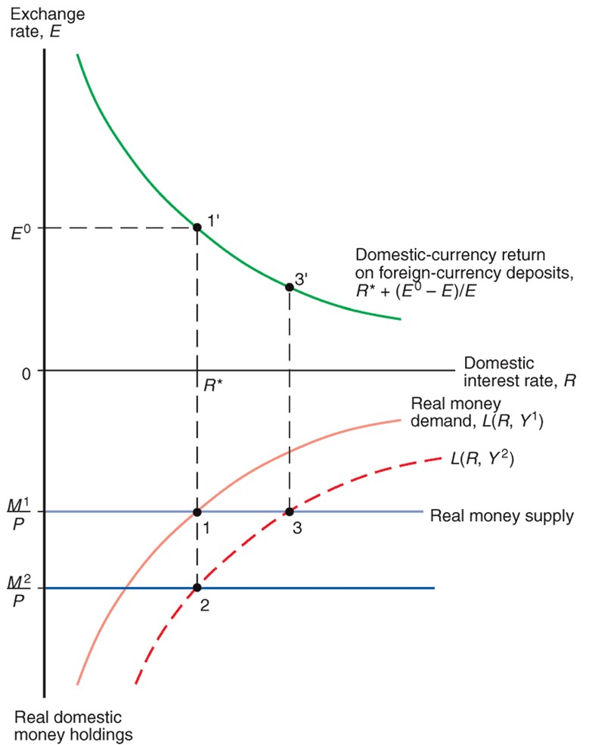
7

Slide 8
Η αναποτελεσματικότητα της
νομισματική πολιτικής υπό καθεστώς ΣΣΙ
Όταν η κεντρική τράπεζα αγοράζει ή πωλεί ξένα περιουσιακά
στοιχεία για να κρατήσει τη συναλλαγματική ισοτιμία
σταθερή κι επομένως τα εγχώρια επιτόκια ίσα με τα ξένα
επιτόκια, δεν έχει τη δυνατότητα να προσαρμόσει τα εγχώρια
επιτόκια για να επιτύχει άλλους στόχους
=> Η νομισματική πολιτική είναι αναποτελεσματική και δεν μπορεί να επηρεάσει το προϊόν και την απασχόληση
Επειδή η αύξηση της προσφοράς χρήματος (αγορά εγχώριων τίτλων) προκαλεί υποτίμηση του εγχώριου νομίσματος, η ΚΤ θα πρέπει να πουλήσει ξένους τίτλους μέχρι η προσφορά χρήματος να επιστρέψει στο αρχικό της επίπεδο
Μοναδικό αποτέλεσμα η υποκατάσταση των ξένων με
εγχώριους τίτλους
•
•
•
•
8

Slide 9
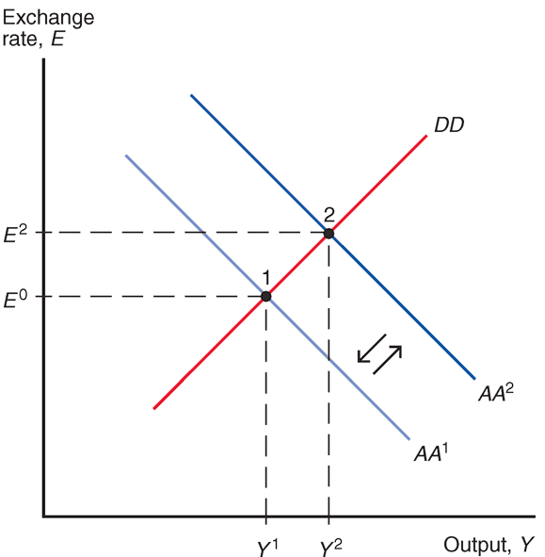
Διαγραμματική απεικόνιση της
ακύρωσης
πολιτικής
της
επεκτατικής
νομισματικής
9

Slide 10
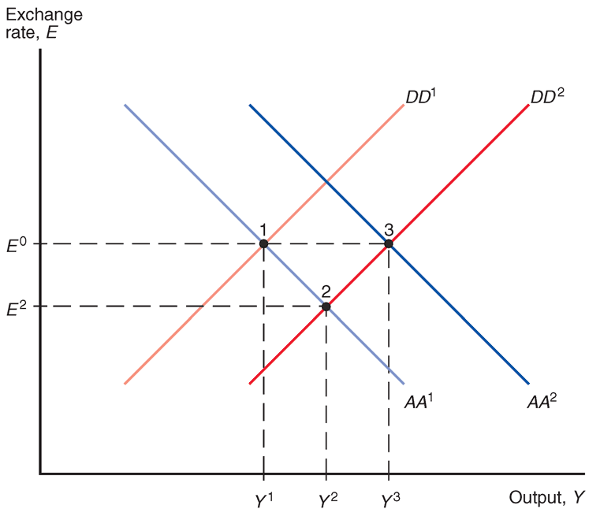
Διαγραμματική απεικόνιση των αποτελεσμάτων
της
επεκτατικής
δημοσιονομικής
πολιτικής
10

Slide 11
Γιατί η δημοσιονομική πολιτική είναι
αποτελεσματική υπό καθεστώς ΣΣΙ;
Γιατί μετακινείται η DD κι όχι η ΑΑ (όπως στην περίπτωση της
νομισματικής πολιτικής)
Για να διατηρηθεί όμως σταθερή η συναλαγματική ισοτιμία
πρέπει να παρέμβει κι η ΚΤ εφαρμόζοντας την κατάλληλη
νομισματική πολιτική (για να μετακινηθεί η οικονομία από το
σημείο 2 στο σημείο 3)
Η αύξηση της συνολικής ζήτησης και του προϊόντος λόγω της
επεκτατικής δημοσιονομικής πολιτικής αυξάνει τη ζήτηση για
πραγματικά χρηματικά περιουσιακά στοιχεία, αυξάνοντας
την πίεση στα επιτόκια και την αξία του εγχώριου νομίσματος
Για να αποτρέψει την ανατίμηση του εγχώριου νομίσματος, η
ΚΤ πρέπει ν’ αγοράσει ξένα περιουσιακά στοιχεία,
αυξάνοντας την προσφορά χρήματος και μειώνοντας τα
επιτόκια
Τα παραπάνω ισχύουν βραχυχρόνια (σταθερές τιμές)
11
•
•
•
•
•

Slide 12
Η υποτίμηση – ανατίμηση του
νομίσματος από την ΚΤ
Τι γίνεται όταν η ισοτιμία δεν είναι διατηρήσιμη; (π.χ.
υπερτιμημένο νόμισμα συνεπάγεται απώλεια
ανταγωνιστικότητας, λιγότερο προϊόν και αύξηση της
ανεργίας)
Η ΚΤ υποτιμά (ανατιμά) το νόμισμα
•
ένα
•
•
Για την υποτίμηση του νομίσματος, η ΚΤ αγοράζει ξένα
περιουσιακά στοιχεία, ώστε να αυξηθεί η προσφορά
χρήματος και να μειωθούν τα εγχώρια επιτόκια,
προκαλώντας τη μείωση της ποσοστιαίας απόδοσης των
εγχώριων χρηματικών καταθέσεων
•
Τα εγχώρια προϊόντα γίνονται λιγότερο ακριβά σε σχέση
με
τα ξένα προϊόντα, με αποτέλεσμα την αύξηση της συνολικής
ζήτησης και του προϊόντος
Τα διεθνή διαθέσιμα (ξένα ομόλογα) αυξάνουν
•
12

Slide 13
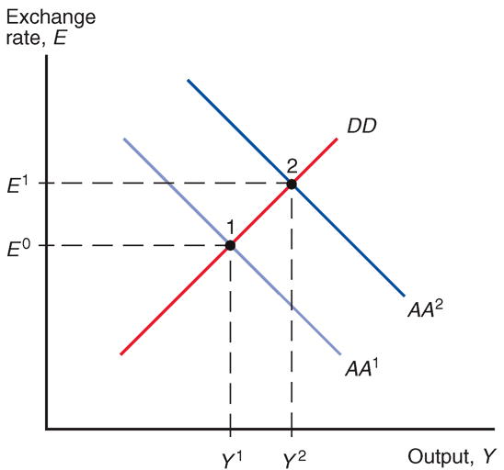
Η
διαδικασία
υποτίμησης του
νομίσματος
από
την
ΚΤ
13

Slide 14
Κρίση του ισοζυγίου πληρωμών και φυγή
κεφαλαίων
•
Τι γίνεται όταν οι αγορές προβλέπουν ότι η ισοτιμία δεν είναι
διατηρήσιμη; (μεγάλο έλλειμμα στο ισοζύγιο τρεχουσών συναλλαγών =>
ανεπαρκή συναλλαγματικά διαθέσιμα)
Αυτή η πρόβλεψη (φόβος) επιδεινώνει την κρίση του ισοζυγίου
πληρωμών: Οι επενδυτές σπεύδουν να αλλάξουν τα εγχώρια περιουσιακά
τους στοιχεία με ξένα περιουσιακά στοιχεία, εξαντλώντας το απόθεμα
των διεθνών διαθεσίμων πιο γρήγορα. Φυγή κεφαλαίων
Για να αποφευχθεί αυτό το αποτέλεσμα, τα εγχώρια περιουσιακά
στοιχεία πρέπει να προσφέρουν υψηλά επιτόκια για να δελεάσουν τους
επενδυτές να τα κρατήσουν
Η ΚΤ μπορεί να ωθήσει τα επιτόκια προς τα πάνω μειώνοντας την προσφορά χρήματος. Αλλά η εγχώρια οικονομία θα βρεθεί αντιμέτωπη
με υψηλά επιτόκια, περιορισμένη προσφορά χρήματος, χαμηλή συνολική
ζήτηση, χαμηλό προϊόν και χαμηλή απασχόληση
•
•
•
14

Slide 15
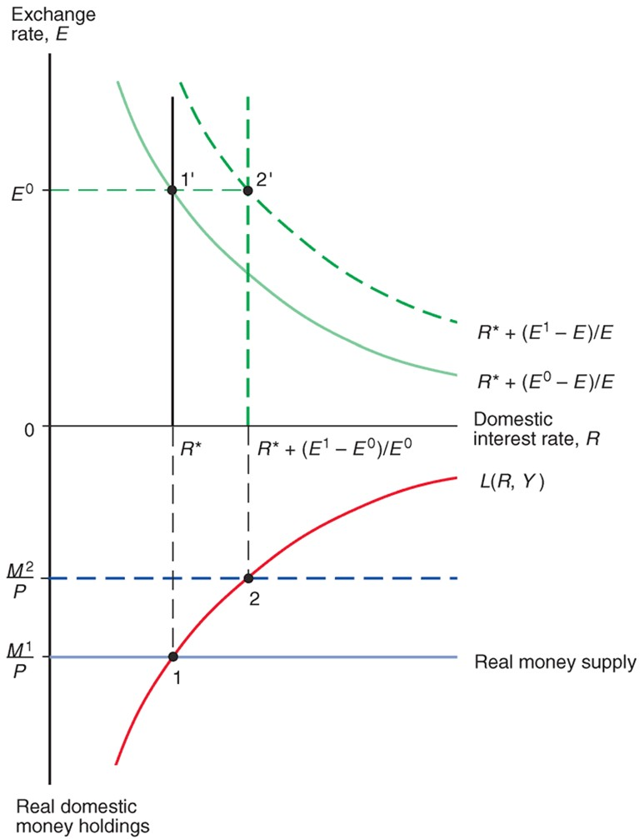
Η αναμενόμενη υποτίμηση από την κεντρική τράπεζα αυξάνει την αναμενόμενη απόδοση των ξένων περιουσιακών
στοιχείων
Για να δελεαστούν οι επενδυτές να κρατήσουν τα εγχώρια περιουσιακά στοιχεία (νόμισμα) στην αρχική συναλλαγματική ισοτιμία, πρέπει να αυξηθούν τα επιτόκια μέσω της πώλησης ξένων περιουσιακών στοιχείων
15

Slide 16
Τα διλλήματα των ΚΤ και των
κυβερνήσεων
Η αντίδραση της ΚΤ δεν είναι μακροχρόνια διατηρήσιμη
Αν ΚΤ δεν αντιδράσει θα αναγκαστεί να υποτιμήσει το εγχώριο νόμισμα (η φυγή κεφαλαίων θα εξαντλήσει τα συναλλαγματικά της διαθέσιμα)
Εναλλακτικά η κυβέρνηση μπορεί να ζητήσει δάνειο
(συναλλακτικά διαθέσιμα) από το ... ΔΝΤ, ή να επιβάλλει έλεγχο
στην κίνηση των κεφαλαίων (1944- 1974, κρίση στη ΝΑ Ασία,
Κύπρος, ...)
Απορρύθμιση των παγκόσμιων χρηματοπιστωτικών αγορών
(1980-) => Σημασία των κερδοσκοπικών επιθέσεων ( των
‘επενδυτών’) που μπορούν να οδηγήσουν σε αυτοεκπληρούμενες
προφητείες και κατάρρευση νομισμάτων (χωρών)
Αν η κυβέρνηση έχει δανειστεί σε ξένο νόμισμα, η κατάρρευση του νομίσματος εκτινάσσει το δημόσιο χρέος → ΔΝΤ
16
•
•
•
•
•

Slide 17
Εκτός ύλης, αλλά όχι χωρίς ενδιαφέρον
Η ανάλυσή μας θεωρεί ότι δεν υπάρχουν διαφορές στο κίνδυνο
των περιουσιακών στοιχείων των διαφόρων χωρών
Μια διαφορά στον κίνδυνο των εγχώριων και των ξένων
περιουσιακών στοιχείων είναι ένας λόγος που οι αναμενόμενες
ποσοστιαίες αποδόσεις δεν είναι ίσες στις διάφορες χώρες:
R = R*+(E^{e} –E)/E + ρ
όπου ρ το ασφάλιστρο κινδύνου, ένα επιπρόσθετο ποσό που
χρειάζεται για την αποζημίωση των επενδυτών που επενδύουν σε
επικίνδυνα εγχώρια περιουσιακά στοιχεία.
Βλέπε τα περίφημα πλέον spreads στα κρατικά ομόλογα
Δεν θα αναλύσουμε αυτό το θέμα. Λογικά όμως πρέπει να σας
είναι εύκολο να φανταστείτε πως τα ασφάλιστρα κινδύνου
αλλάζουν τη διαγραμματική απεικόνιση της αγοράς
συναλλάγματος
•
•
•
•
17

Slide 18
Παράδειγμα:
Η
κρίση
πέσο
του
μεξικάνικου
8.5
7.5
6.5
5.5
4.5
3.5
2.5
Mexican pesos per US dollar
1-Jul-
1994
1-Aug-
1994
1-Sep-
1994
1-Oct-
1994
1-Nov-
1994
1-Dec-
1994
1-Jan-
1995
1-Feb-
1995
1-M ar-
1995
1-Apr-
1995
1-M ay-
1995
18

Slide 19
Το σύστημα του Bretton Woods: 1944–
1973
•
Μετά τις αποτυχίες του ‘χρυσού κανόνα’ και το χάος των
ανταγωνιστικών υποτιμήσεων στο Μεσοπόλεμο ...
Τον Ιούλιο του 1944, 44 χώρες συναντήθηκαν στο Bretton
Woods του New Hampshire για να σχεδιάσουν το σύστημα
Bretton Woods:
•
–
σταθερές συναλλαγματικές ισοτιμίες σε σχέση με το δολάριο ΗΠΑ
και σταθερή τιμή του χρυσού σε δολάρια ($35 ανά ουγκιά).
•
Επίσης, ίδρυσαν τους ακόλουθους οργανισμούς:
1.
2.
3.
Το Διεθνές Νομισματικό Ταμείο
Την Παγκόσμια Τράπεζα
Τη Γενική Συμφωνία για το Εμπόριο και τους Δασμούς (GATT), τον
πρόδρομο του Παγκόσμιου Οργανισμού Εμπορίου (WTO)
•
Το
ΔΝΤ δημιουργήθηκε για να δανείζει τις χώρες με συνεχή
ελλείμματα ισοζυγίου πληρωμών (ή ελλείμματα τρεχουσών
συναλλαγών) και να εγκρίνει τις υποτιμήσεις
19

Slide 20
Από την κατάρρευση του Bretton Woods (1973) στη
χρηματοπιστωτική παγκοσμιοποίηση
Η κατάρρευση του συστήματος Bretton Woods επήλθε κυρίως από τις
ανισορροπίες των ΗΠΑ στις δεκαετίες του 1960 και 1970
– Το πλεόνασμα τρεχουσών συναλλαγών των ΗΠΑ μετατράπηκε σε έλλειμμα το 1971!!!
– Οι αυξανόμενες τιμές και η άνοδος του ρυθμού αύξησης της προσφοράς χρήματος έκαναν το δολάριο ΗΠΑ υπερτιμημένο σε σχέση με τον χρυσό και τα άλλα νομίσματα
1971: Ο Πρόεδρος Nixon θέτει τέλος στην μετατρεψιμότητα των
δολαρίων σε χρυσό. 1973: οι Κυμαινόμες ΣΙ ως προσωρινή λύση ...
‘Η κατάρρευση του Μπρέττον Γουντς και η ιδιωτικοποίηση του
συναλλαγματκού κινδύνου που ακολούθησε, έθεσε σε κίνηση την
εκρηκτική ανάπτυξη των αγορών συναλλάγματος. Ακολούθησε η
δημιουργία παγκόσμιων αγορών ομολόγων την δεκαετία του ‘80 και
παγκόσμιων χρηματιστηρίων στις αρχές της δεκαετίας του ’90’ (Τ.
Ήτγουελ & Λ. Ταίηλορ: ‘Η παγκόσμια Δίνη του Χρήματος’, σελ. 74)
20
•
•
•

Slide 21
6.2 Επιχειρήματα υπέρ και κατά των
κυμαινόμενων συναλλαγματικών ισοτιμιών
1.
Αυτονομία της νομισματικής πολιτικής (υπέρ)
–
Υπενθύμιση: Στο σύστημα των ΣΣΙ η νομισματική πολιτική δεν
μπορεί να χρησιμοποιηθεί για να εξουδετερώσει αρνητικές
εξελίξεις στο επίπεδο του προϊόντος και της απασχόλησης
Χωρίς την ανάγκη συνεχούς παρέμβασηςστην αγορά
συναλλάγματος, οι ΚΤ είναι πιο ελεύθερες να επηρεάσουν
την εγχώρια προσφορά χρήματος, τα επιτόκια και τον
πληθωρισμό
=> Οι ΚΤ μπορούν να αντιδράσουν πιο ελεύθερα στις
μεταβολές της συνολικής ζήτησης, του προϊόντος και των
τιμών για την επίτευξη εσωτερικής ισορροπίας
Στις ΣΣΙ η χώρα υποχρεώνεται να εισάγει ξένο πληθωρισμό.
Στις ΚΣΙ η ελεύθερη διακύμανση των ΣΙ αντισταθμίζει τις
διαφορές των των εθνικών πληθωρισμών (αρχή της
ισοδυναμίας των αγοραστικών δυνάμεων)
–
–
–
21

Slide 22
Συμμετρία (υπέρ)
2. Συμμετρία:
–
Η κυριαρχία του δολαρίου ως αποθεματικού νομίσματος σήμαινε
ότι η ΚΤ των ΗΠΑ έλεγχε τη διεθνή προσφορά χρήματος, ενώ οι
υπόλοιπες ΚΤ δεν μπορούσαν να καθορίσουν την προσφορά
χρήματος των οικονομιών τους.
Οι κανόνες του Bretton Woods έδιναν σε όλες τις ΚΤ το δικαίωμα
να υποτιμούν το νόμισμά τους, εκτός από την ΚΤ των ΗΠΑ
Προσοχή: Το επιχείρημα της ασυμμετρίας αφορά το Bretton
Woods, το οποίο στηριζόταν στην κυριαρχία του δολαρίου, κι όχι
τα συστήματα ΣΣΙ γενικά
Στην πράξη, εξακολουθούμε να ζούμε υπό καθεστώς κυριαρχίας
του δολαρίου
–
–
–
22

Slide 23
Οι ΚΣΙ ως αυτόματοι σταθεροποιητές
(υπέρ)
3.
Οι
–
ΚΣΙ ως αυτόματοι σταθεροποιητές
Κεντρική ιδέα: Οι ΣΣΙ διαιωνίζουν τα προβλήματα στα
θεμελιώδη μεγέθη ενώ οι ΚΣΙ οδηγούν σε άμεση προσαρμογή
της οικονομίας. Π.χ. (προσωρινή) πτώση στη ζήτηση εξαγωγών
Στις ΚΣΙ οι επιπτώσεις από το πλήγμα στη ζήτηση μοιράζονται
μεταξύ των τιμών (αύξηση του Ε => υποτίμηση) και των
ποσοτήτων (μείωση του Υ)
Στις ΣΣΙ, δεδομένου ότι η ΚΤ επεμβαίνει για να κρατήσει την
ισοτιμία σταθερή, οι επιπτώσεις του πλήγματος της ζήτησης
πέφτουν εξολοκλήρου στις ποσότητες (μεγαλύτερη αναλογικά
μείωση του Υ)
Αν η διαταραχή είναι (θεωρείται) μόνιμη τότε προκαλεί ακόμη
μεγαλύτερη υποτίμηση κι επομένως ακόμη λιγότερη μείωση
του Υ [αλλάζει η Εe και η καμπύλη ΑΑ μετατοπίζεται προς τα
πάνω]
–
–
–
23

Slide 24
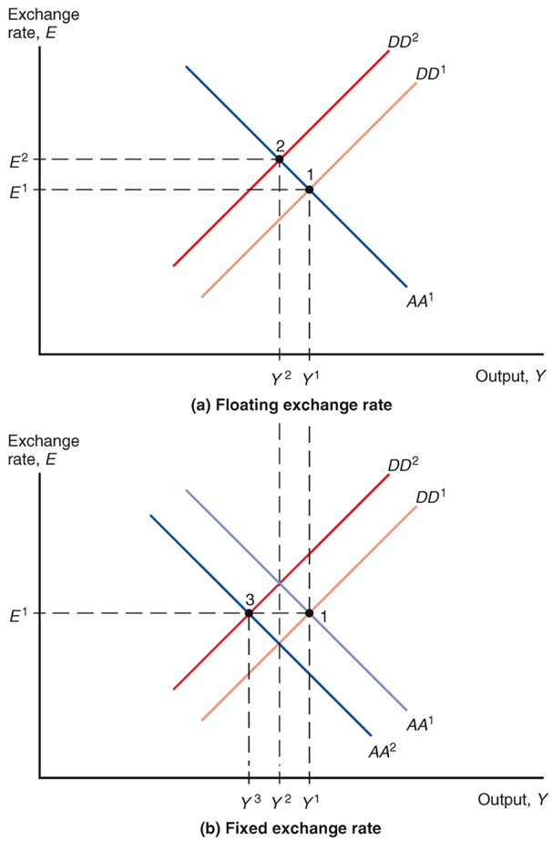
24

Slide 25
Αποσταθεροποιητική κερδοσκοπία (κατά)
1. Αποσταθεροποιητική κερδοσκοπία
•
Απορρύθμιση των παγκόσμιων χρηματοπιστωτικών αγορών (1980-) =>
Σημασία των κερδοσκοπικών επιθέσεων ( των ‘επενδυτών’) που
μπορούν να οδηγήσουν σε αυτοεκπληρούμενες προφητείες και
κατάρρευση νομισμάτων (χωρών)
Αν η κυβέρνηση έχει δανειστεί σε ξένο νόμισμα, η κατάρρευση του νομίσματος εκτινάσσει το δημόσιο χρέος → ΔΝΤ.
Δημιουργία προβλέψεων για μελλοντικό πληθωρισμό => σπειροειδής
αύξηση των εγχώριων μισθών και τιμών (αυτοεκπληρούμενς
προφητείες) => νέα υποτίμηση (φαύλος κύκλος)
Οι βραχυχρόνιες διαταραχές αν ξεφύγουν από τον έλεγχο των αρχών
δεν είναι αναστρέψιμες μακροχρόνια (βλέπε και τη διαμάχη μεταξύ
Κέυνς και νεοκλασσικών για την κρίση του 1929: Θα ισορροπήσει το
σύστημα μακροχρόνια;)
25
•
•
•

Slide 26
Αρνητικές συνέπειες για το διεθνές
εμπόριο και τις επενδύσεις (κατά)
2. Αρνητικές συνέπειες για το διεθνές εμπόριο και τις επενδύσεις
•
Η αβεβαιότητα ως προς τις μελλοντικές διακυμάνσεις των ΣΙ
υψώνει εμπόδια στη διεξαγωγή του διεθνούς εμπορίου και στην
πραγματοποίηση ξένων επενδύσεων
Αντίλογος: Ασφάλιση έναντι του συναλλαγματικού κινδύνου μέσω
της προθεσμιακής αγοράς συναλλάγματος
Στην πράξη: έκρηξη των παραγώγων. Το κίνητρο της ασφάλισης
μετατράπηκε σε κίνητρο κερδοσκοπίας
Στην πράξη: το διεθνές εμπόριο και οι διεθνείς επενδύσεις έχουν αυξηθεί μετά την εγκατάλειψη του συστήματος του Bretton Woods. Αυτό όμως οφείλεται και σε άλλους παράγοντες (Τάση παγκοσμιοποίησης και στην ‘πραγματική’ οικονομία’: Παγκόσμιος Οργανισμός Εμπορίου, δημιουργία υπερεθνικών ενώσεων)
26
•
•
•

Slide 27
Η αυταπάτη της μεγαλύτερης αυτονομίας
(κατά)
3. Η αυταπάτη της μεγαλύτερης αυτονομίας
•
Το ότι σέ ένα σύστημα ΚΣΙ οι ΚΤ μπορούν να χρησιμοποιήσουν τη
νομισματική πολιτική για την επίτευξη εσωτερικής ισοροπίας (π.χ.
αντι-υφεσιακή πολιτική) δεν ευσταθεί.
Οι ΚΤ ελέγχουν την προσφορά χρήματος (Ms) κι όχι την πραγματική προσφορά χρήματος (Ms/P).
Όσο περισσότερο εξαρτάται μία οικονομία από τις εισαγωγές της
τόσο περισσότερο οι τιμές της εξαρτώνται από τις μεταβολές της
συναλλαγματικής ισοτιμίας => σπειροειδής αύξηση μισθών και
τιμών
Τα παραπάνω προϋποθέτουν ότι δεν ισχύει η αρχή της ισοδυναμίας των αγοραστικών δυνάμεων(PPP), η οποία όμως αναφέρεται στη μακροχρόνια περίοδο
Επιστροφή στο ερώτημα: Οι βραχυχρόνιες διαταραχές είναι προσωρινές (εξουδετερώνονται μακροχρόνια), ή όχι;
•
•
•
•
27

Slide 28
Ασυντόνιστες οικονομικές πολιτικές
(κατά)
4. Ασυντόνιστες οικονομικές πολιτικές: beggar my (thy) neighbour
policies (‘πολιτικές απαθλίωσης του γείτονα’)
•
Μεσοπόλεμος: Μεταξύ της κατάρρευσης του χρυσού κανόνα και
του Bretton Woods: Πόλεμος ανταγωνιστικών υποτιμήσεων
Στην πράξη: Μόνο αναπτυσσόμενες χώρες που βασίζουν την
•
ανάπτυξή τους στις εξαγωγές τους (Κίνα!) κρατούν το νόμισμά
συστηματικά υποτιμημένο
Αυτό όμως που κάνουν οι περισσότερες χώρες είναι να ακολουθούν περιοριστικές (συσταλτικές) μακροοικονομικές πολιτικές έτσι ώστε οι τιμές τους να αυξάνονται λιγότερο από
τους
•
αυτές των ‘γειτόνων’ τους (θυμηθείτε τον τύπο της πραγματικής
συναλλαγματικής ισοτιμίας).
Το σφάλμα σύνθεσης (composition fallacy) σε πλανητική κλίμακα
•
28

Slide 29
Παράπλευρες απώλειες από το καθεστώς
των ΚΣΙ
Οι ΣΣΙ προϋπόθεταν κρατικό έλεγχο της κίνησης κεφαλαίων ώστε να
αποφευχούν συναλλαγματικές κρίσεις από την κερδοσκοπία
Οι ΚΣΙ συμβαδίζουν με τη παγκοσμιοποίηση του χρηματοπιστωτικού συστήματος και την άρση των ελέγχων στην κίνηση κεφαλαίων Δυνατότητα για μιά χώρα να έχει σημαντικά ελλείματα στο ισοζύγιο
τρεχουσών συναλλαγών και να τα καλύπτει με την εισαγωγή ξένων
κεφαλαίων
Ως πότε; Τι γίνεται αν τα ξένα κεφάλαια αποφασίσουν να φύγουν ;
Πιθανή κατάρρευση νομισμάτων αλλά και ολόκληρων οικονομιών
Μία χώρα έχει μείνει ‘ατιμώρητη’ από τις ‘αγορές’ και συνεχίζει να ζει
με δανεικά (να απορροφά τις παγκόσμιες αποταμιεύσεις για να
χρηματοδοτήσει τα τεράστια ελλείματά της). Βλέπε το βιβλίο του Γ.
Βαρουφάκη, ‘Ο Παγκόσμιος Μινώταυρος’.
•
•
•
•
•
29

Slide 30
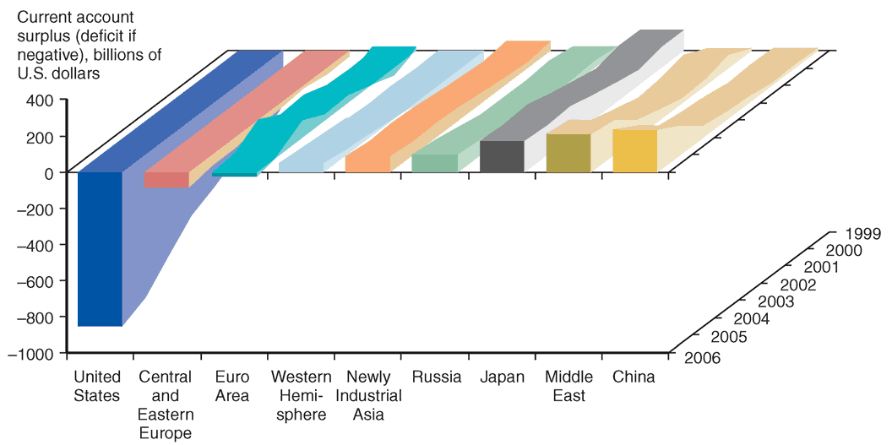
Παγκόσμιες εξωτερικές ανισορροπίες,
1999-2006
30

Slide 31
Εφαρμογές από τη διεθνή οικονομική
επικαιρότητα
Πόσο αποτελεσματικές είναι οι ΚΣΙ στην προσαρμογή του
ισοζυγίου τρεχουσών συναλλαγών; (Η περίπτωση του Η.Β.)
M. Wolf : ‘What a floating currency gives and what it does
not’, Financial Times, 25-04-2013,
http://www.ft.com/intl/cms/s/0/9e55160e-ac11-11e2-9e7f-
00144feabdc0.html?ftcamp=crm/email/201351/nbe/MartinWolf/product
#axzz2S7Yxzuhg
Το άρθρο θα μας χρειαστεί και στην επόμενη διάλεξη για την Ε.Ε.
Τι γίνεται αν τα ξένα κεφάλαια αποφασίσουν να φύγουν; P. Krugman: ‘Γιατί οι επενδυτές εγκαταλείπουν τις BRIC’, New York Times, Καθημερινή, 25-08-2013
http://news.kathimerini.gr/4dcgi/_w_articles_economyagor_2_25/08/2013_
531096
•
•
31

